Slide 1
Остановка и стоянка на уклонах

Slide 2
При остановке и стоянке Правила обязывают водителей принимать все меры, исключающие самопроизвольное движение ТС.
Конечно же, первым делом оба водителя должны затянуть ручной тормоз.
Если вы покидаете машину, то, выключив двигатель, не забудьте включить первую передачу (если машина с механической коробкой перемены передач).
Ну, а если автомобиль с АКПП, тогда, естественно, ручку селектора в положение «Р».
Но, оказывается, и это ещё не «все меры»!

Slide 3
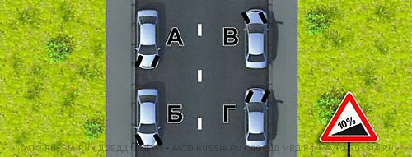
В сборнике ГИБДД на эту тему имеется две задачи, и мы сейчас попробуем с ними разобраться.
Для предупреждения скатывания автомобиля при остановке на подъёме (спуске) водителю следует повернуть передние колёса. Водители каких транспортных средств правильно выполнили это требование при наличии тротуара?
1. А и Г.
2. Б и В.
3. А и В.
4. Б и Г.

Slide 4
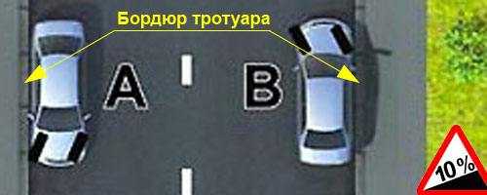
Водители автомобилей А и В всё сделали правильно. Автомобиль А упёрся передним правым колесом в бордюрный камень тротуара и, стоя на спуске, никуда двигаться не может.
Точно так же никуда не сможет двигаться и автомобиль В, стоя на подъёме - переднее правое колесо задней своей частью упирается в бордюр тротуара.

Slide 5
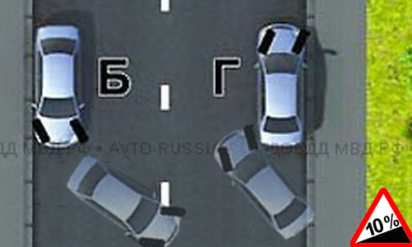
А вот автомобили Б и Г при неблагоприятном стечении обстоятельств могут и поехать.
Автомобиль Б, скорее всего, остановится где-то посередине проезжей части, создавая опасность.
Автомобиль Г, сползая назад, рано или поздно упрётся задним правым колесом в бордюр. Но стоять будет под углом к оси дороги, что, тоже не есть хорошо.

Slide 6
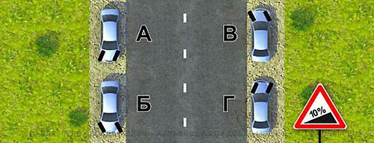
Для предупреждения скатывания автомобиля при остановке на подъёме (спуске) водителю следует повернуть передние колёса. Водители каких транспортных средств правильно выполнили это требование при отсутствии тротуара?
1. А и Г.
2. Б и В.
3. А и В.
4. Б и Г.

Slide 7
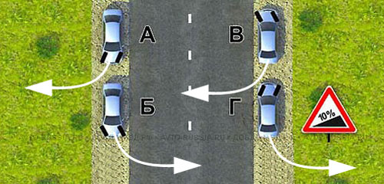
Раз нет бордюра, и упереться колёсами не во что, тогда в случае чего пусть уж лучше автомобиль катится за пределы дороги.
В показанной ситуации правильно повернули колёса водители А и Г.
А вот автомобили Б и В, если уж покатятся, то прямо на проезжую часть.

